Slide 1
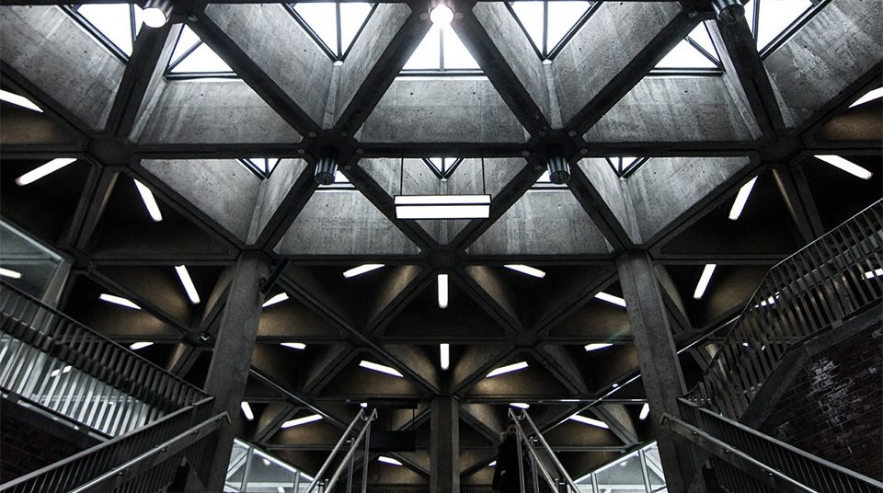

2
+
2
+
TI-134 – Probabilidad y Estadística

Slide 2

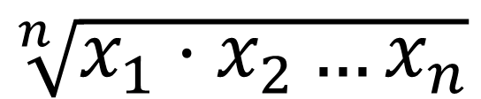

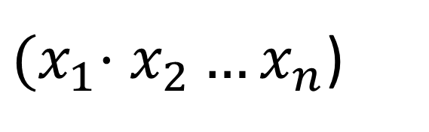
Media Geométrica
Se define como la raíz enésima del producto de las n observaciones:
$$Mg=$$
$$\sqrt[n]{x_{1}⋅x_{2}…x_{n}}$$
$$\frac{1}{n}$$
${(x}_{1}⋅x_{2}…x_{n}$)
$$=$$

Slide 3
Ejemplo 1
La media geométrica del conjunto:
2 4 8
n:

Slide 4


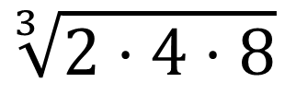


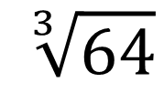
Respuesta Ejemplo 1
La media geométrica del conjunto:
2 4 8
$$Mg=$$
$$\sqrt[3]{2⋅4⋅8}$$
$$=$$
$$\sqrt[ 3]{64}$$
$$=$$
$$4$$

Slide 5
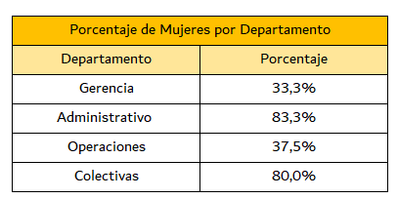
Ejercicio #1
En la empresa de la Corredora Mutual Seguros quieren saber la proporción media de mujeres en los diferentes departamentos.
Para ello, se recoge el porcentaje de mujeres en los seis principales departamentos:
¿Cuál es la media geométrica de la Oficina?

Slide 6
Resolución #1

Slide 7






Respuesta Ejemplo 2
n:
$$4$$
$$Mg=$$
$$=$$
$$\sqrt[4]{33,3⋅83,3⋅37,5⋅80,0}$$
$$=$$
$$\sqrt[ 4]{8321670}$$
$$=$$
$$53,7$$

Slide 9
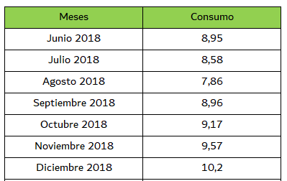
Ejercicio #2
La Familia Hidalgo quiere saber el consumo de electricidad desde Junio 2018 a Diciembre 2018, a través de la media geométrica.

Slide 10
Resolución #2

Slide 11



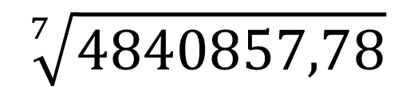
Respuesta Ejemplo 2
n:
$$7$$
$$=$$
$$\sqrt[7]{8,95⋅8,58⋅7,86⋅8,96⋅9,17⋅9,57⋅10,20}$$
$$=$$
$$\sqrt[ 7]{4840857,78}$$
$$=$$
$$9,01$$

Slide 13
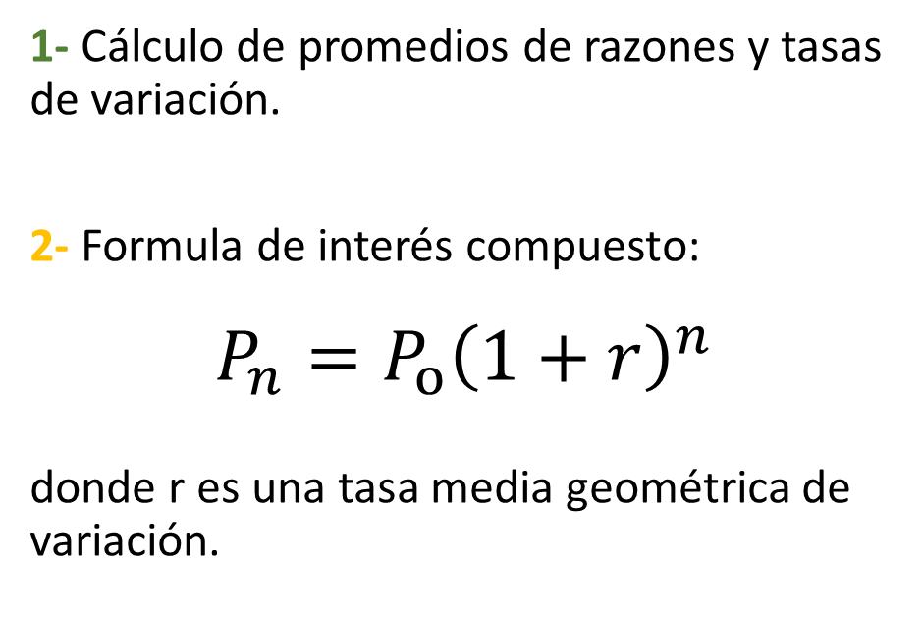
Media Geométrica
En cuanto a sus aplicaciones, citamos los siguientes caso:
1- Cálculo de promedios de razones y tasas de variación.
2- Formula de interés compuesto:
$$P_{n}={P_{o}\left(1+r\right)}^{n}$$
donde r es una tasa media geométrica de variación.

Slide 14

Media Geométrica
En cuanto a sus aplicaciones, citamos los siguientes caso:
3- Derivado a lo anterior, se obtienen tasas medias de crecimiento en la población y de otras series de comportamiento similar.
$$Mg$$
Es necesario restringir la definición de a los números positivos, para evitar un subradical negativo.

Slide 15

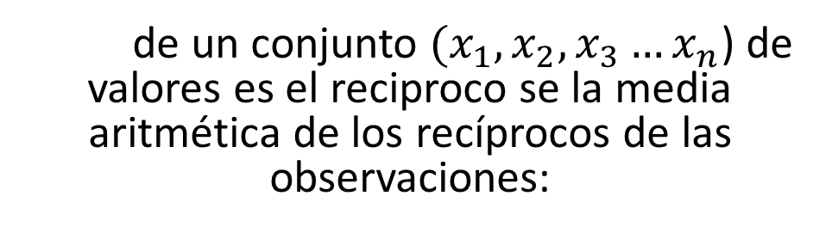
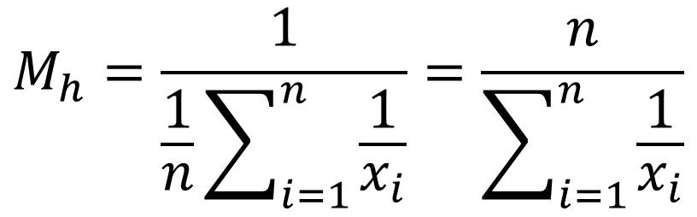
Media Armónica
$$Mh$$
de un conjunto ${(x}_{1},x_{2},x_{3}…x_{n}$) de valores es el reciproco se la media aritmética de los recíprocos de las observaciones:
$$M_{h}=\frac{1}{\frac{1}{n}\sum_{i=1}^{n}{\frac{1}{x_{i}}}}=\frac{n}{\sum_{i=1}^{n}{\frac{1}{x_{i}}}}$$

Slide 16
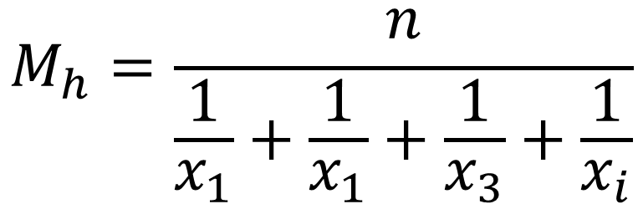
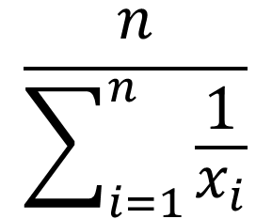
Media Armónica
$$\frac{n}{\sum_{i=1}^{n}{\frac{1}{x_{i}}}}$$
$$M_{h}=\frac{n}{\frac{1}{x_{1}}+\frac{1}{x_{1}}+\frac{1}{x_{3}}+\frac{1}{x_{i}}}$$

Slide 17
Ejemplo 1
La media armónica del conjunto:
2 4 8
n:

Slide 18
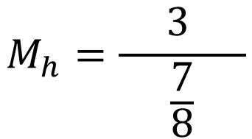
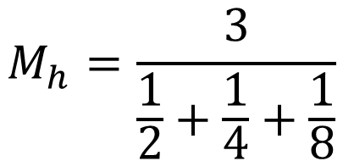

Respuesta Ejemplo 1
La media geométrica del conjunto:
2 4 8
$$M_{h}=\frac{3}{\frac{1}{2}+\frac{1}{4}+\frac{1}{8}}$$
$$M_{h}=\frac{ 3 }{\frac{7}{8}}$$
$$M_{h}=3,43$$

Slide 19
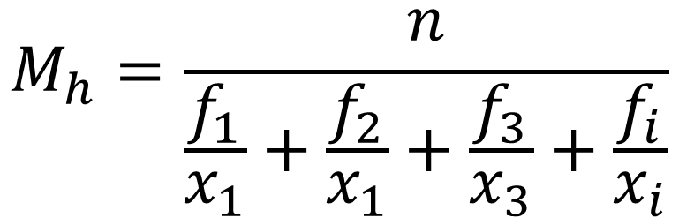
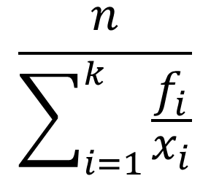
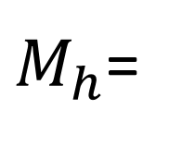
Datos repetidos (Frecuencias)
$$\frac{n}{\sum_{i=1}^{k}{\frac{f_{i}}{x_{i}}}}$$
$M_{h}$=
Media Armónica
$$M_{h}=\frac{n}{\frac{f_{1}}{x_{1}}+\frac{f_{2}}{x_{1}}+\frac{f_{3}}{x_{3}}+\frac{f_{i}}{x_{i}}}$$

Slide 20
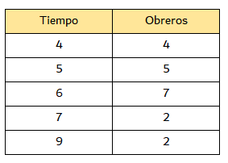
Ejemplo 1
Se presenta los datos sobre el tiempo en horas que se demoran en realizar la misma obra determinados obreros. Calcular el tiempo promedio que se demora en realzar la obra:

Slide 21
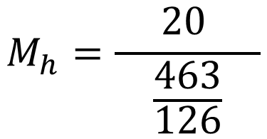
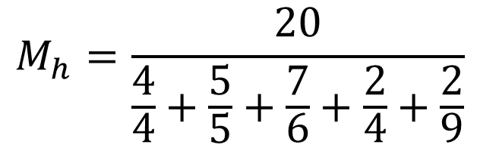
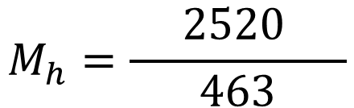

Respuesta Ejemplo 1
$$M_{h}=\frac{20}{\frac{4}{4}+\frac{5}{5}+\frac{7}{6}+\frac{2}{4}+\frac{2}{9}}$$
$$M_{h}=\frac{ 20 }{\frac{463}{126}}$$
$$M_{h}=\frac{ 2520 }{463}$$
$$M_{h}=5,44$$

Slide 22
3.12. El problema de la variabilidad y su importancia
¿Por qué es importante el estudio de la variabilidad? Porque su cuantificación nos permite saber hasta qué punto es válido el uso de las distintas medidas.
¿Cuáles son los usos equivocados de la Estadística? No tomar en cuenta el concepto de variabilidad.
El grado de las observaciones tienden a concentrarse o dispersarse.
Medidas de dispersión es medir (cuantificar) el grado de variabilidad.
Las medidas de variabilidad mas comunes: El recorido, la desviasion media, la variancia y su raíz cuadrada.

Slide 23
El Recorrido
Se le conoce también como Amplitud total.
Se encarga de medir la variabilidad de un conjunto de observaciones.
Se usa como símbolo R .
Ejemplo:
2-3-3-5-5-5-8-10-12
R= 12-2 = 10
R=10

Slide 24
Ventaja y Desventaja del Recorrido
2
+
Ventajas
Desventajas
Es fácil de calcular e interpretar.
El valor depende del número de observaciones.
No facilita el manejo algebraico.
No se puede obtener el recorrido total combinado, pero si es posible en la variancia.

Slide 25
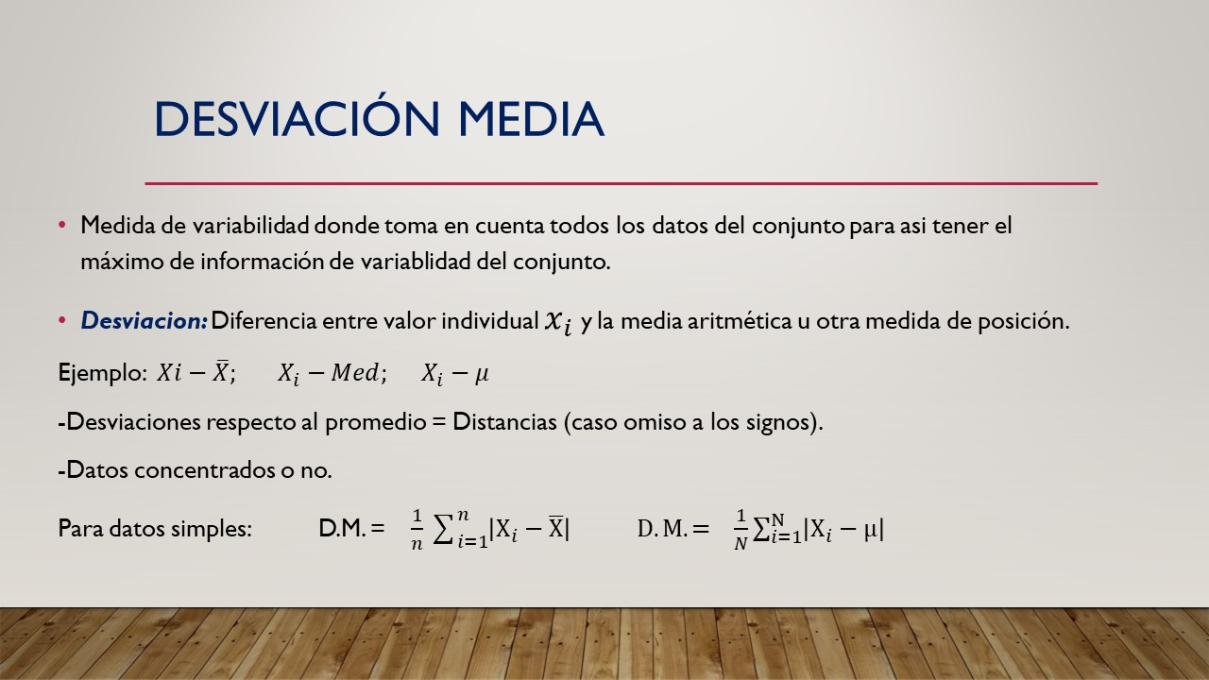

Slide 26
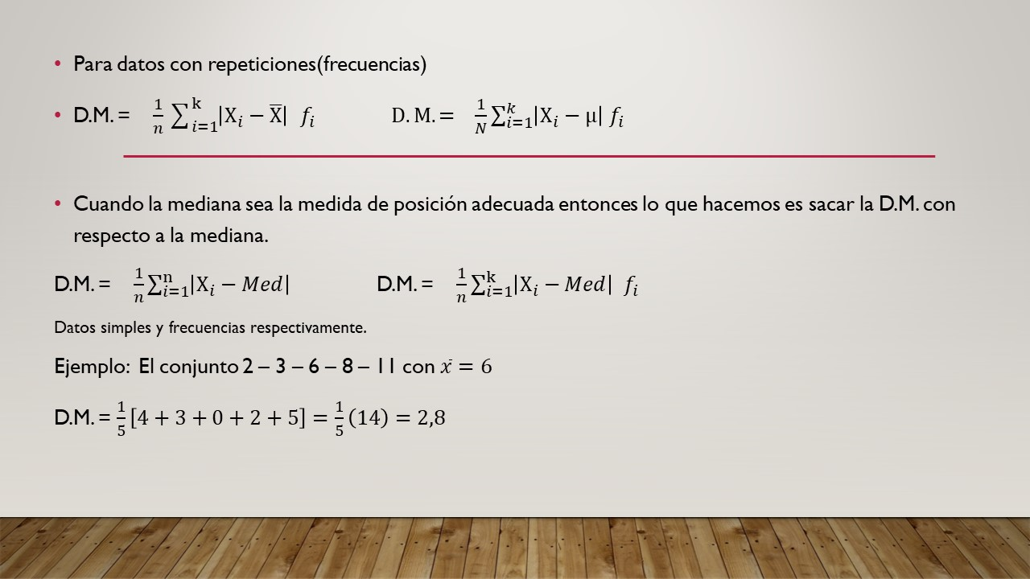

Slide 27
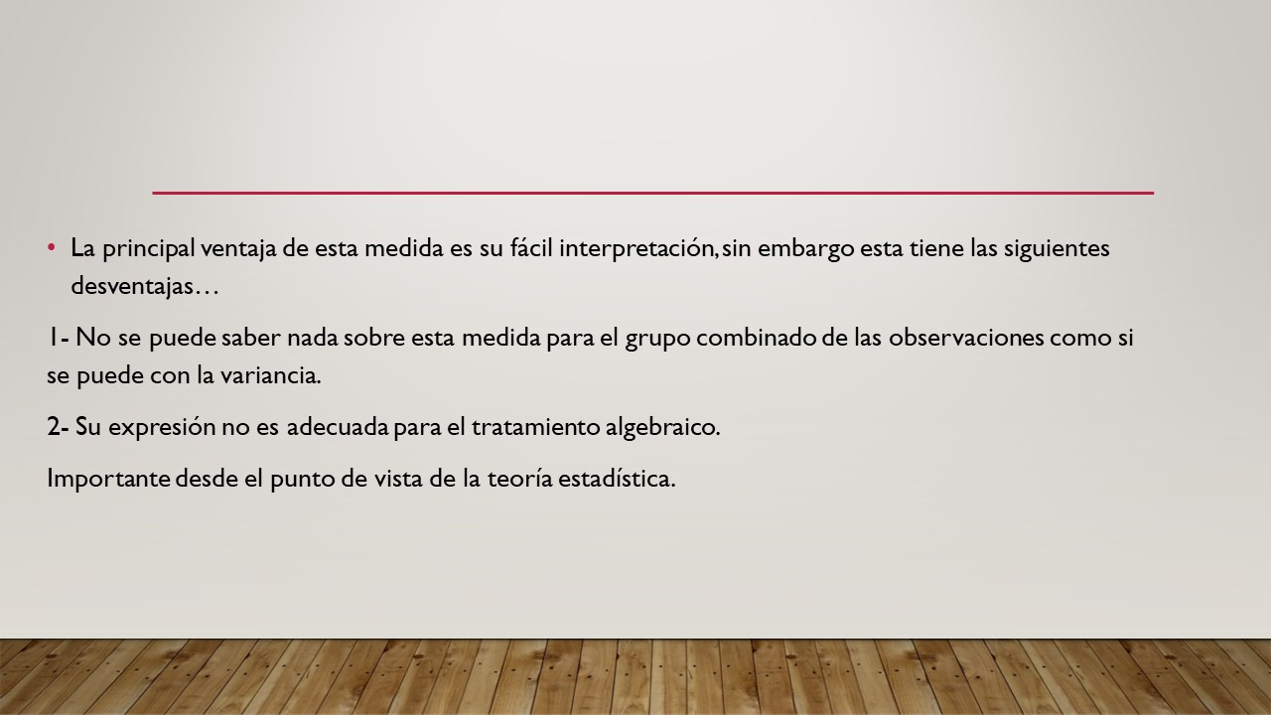

Slide 28
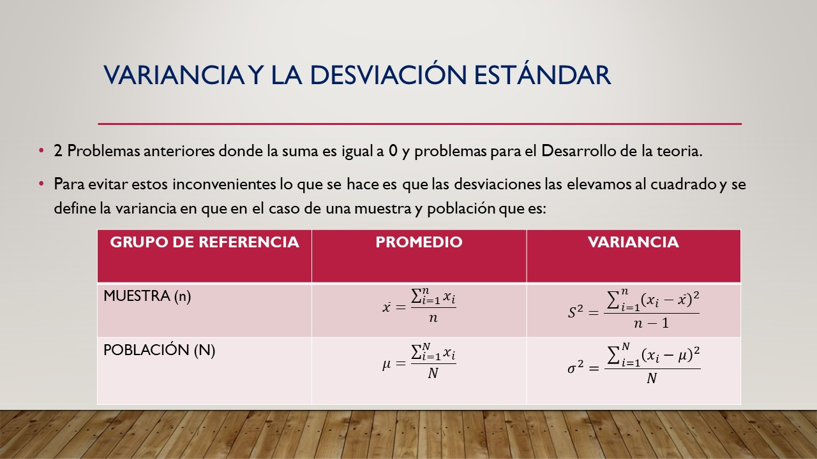

Slide 29
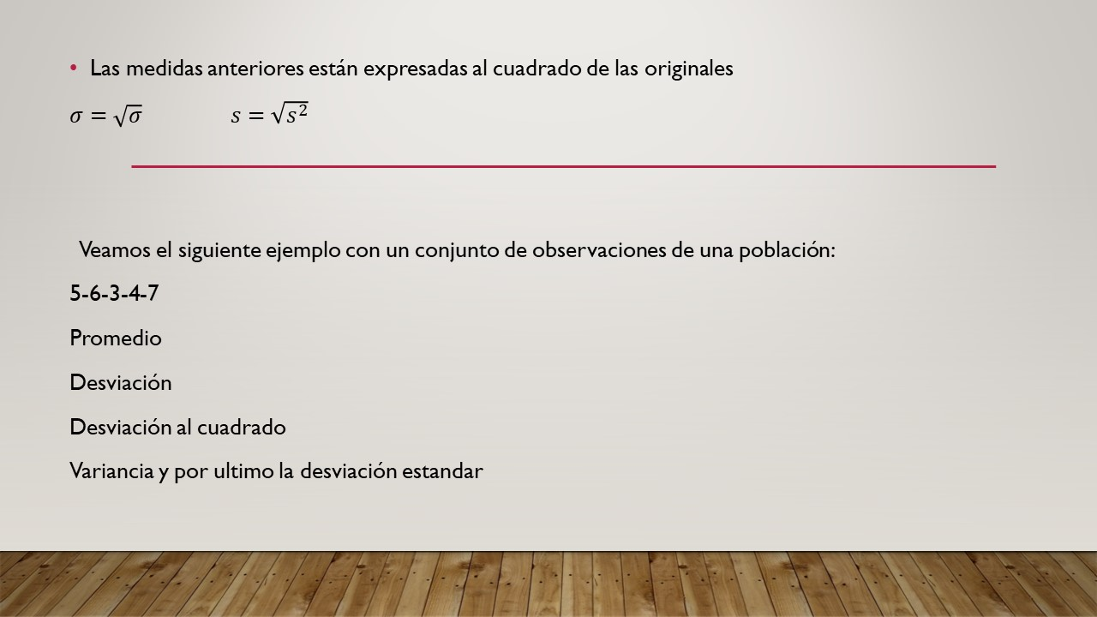

Slide 30
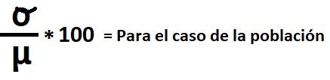

Dispersión Relativa: Coeficiente de Variación
No podemos comparar unidades distintas.
Hay casos donde no tiene sentido comparar cifras de magnitud distintas aunque tengan la misma unidad de media.
C.V.(X)=
C.V.(X)=

Slide 31


Ejemplo 1
50,62 = Media Aritmética
10 = Desviación Estándar
19,75% = Coeficiente de variación

